Slide 1
Наша группа
самая лучшая

Slide 3
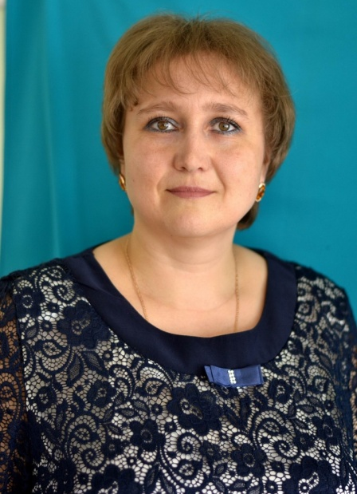
Всегда с вашими
детьми
Воспитатель
Асабова
ГаЛИНА
гРИГОРЬеВНА
Воспитатель
Кистанова
Анна
Владимировна
Помощник Воспитателя Дергунова
Ирина Георгиевна

Slide 4
«МБДОу Большеигнатовский детский сад
комбинированного вида»
Девиз
Пока мы только звездочки, Но вам, не долго ждать! Мы скоро станем звездами И будем удивлять!
Направления в работе
-Нравственно-патриотическое
воспитание
-Экологическое воспитание
ВОСПИТАТЕЛИ
Асабова Галина Григорьевна
89520749012
Кистанова Анна Владимировна
89510527014
Помощник воспитателя
Дергунова ирина Георгиевна
89053890046
Сайт ДОО
https://dsign.schoolrm.ru/
Группа ВК
https://vk.com/club199774200

Slide 5
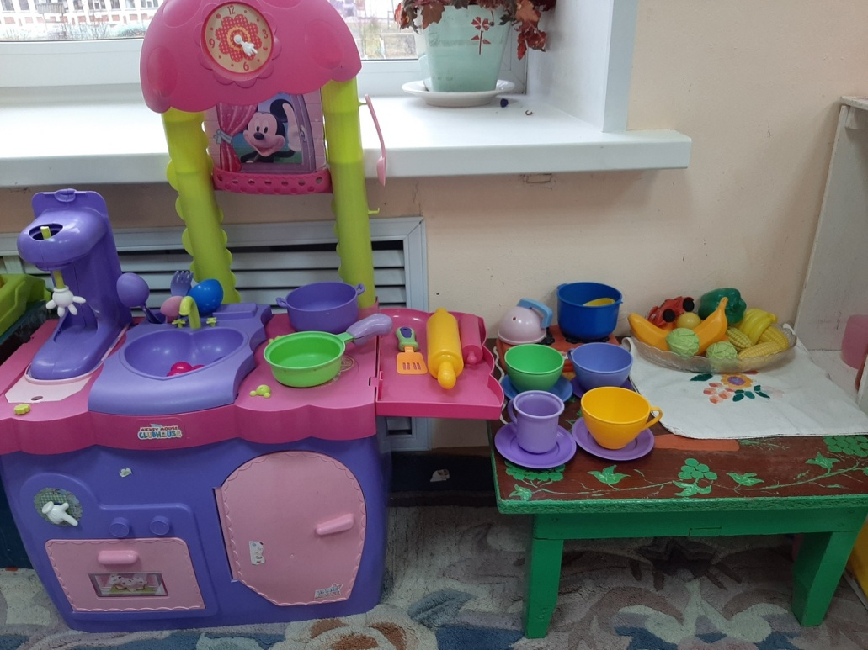
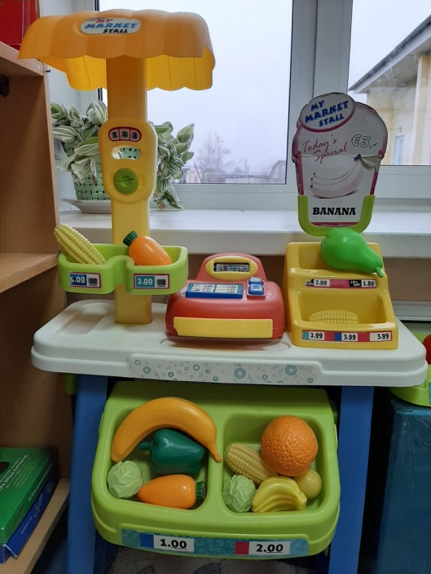
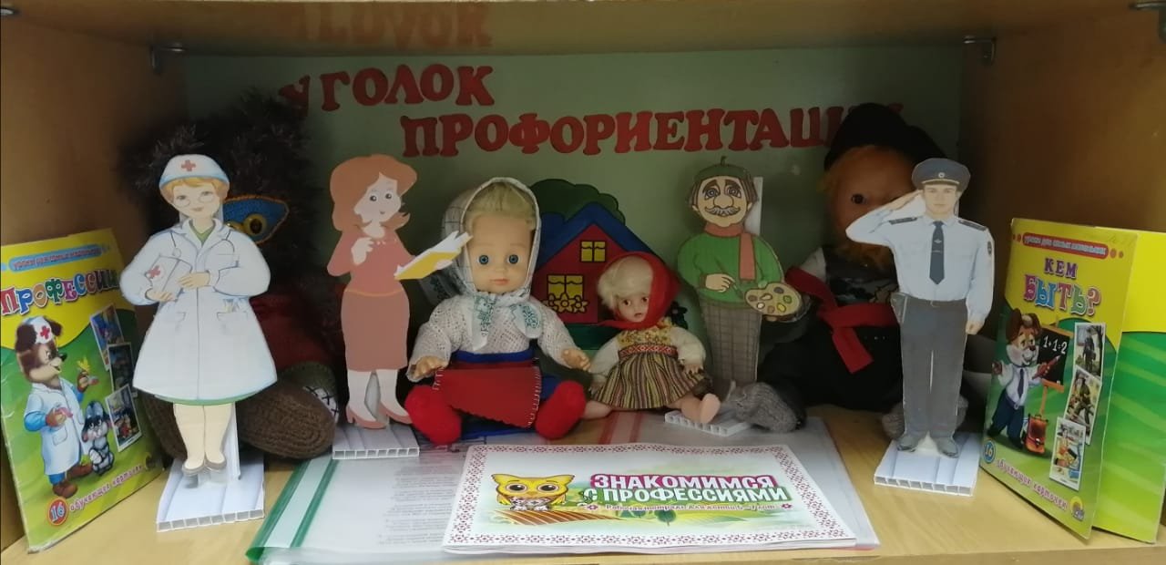
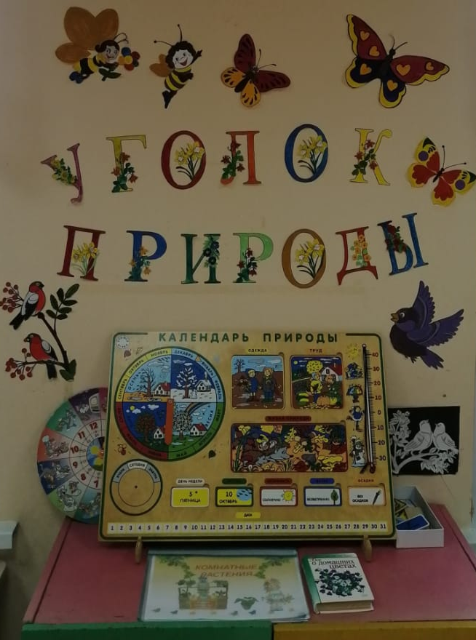
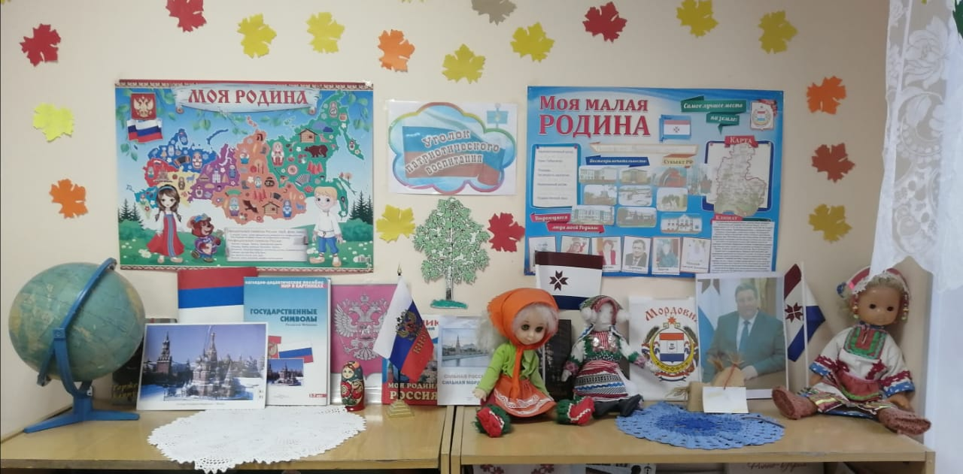
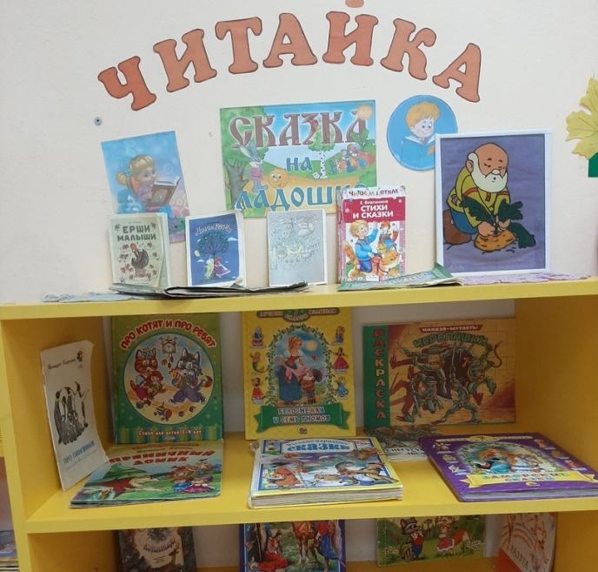
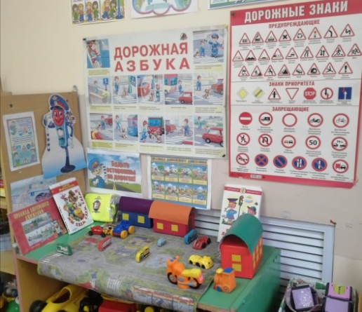
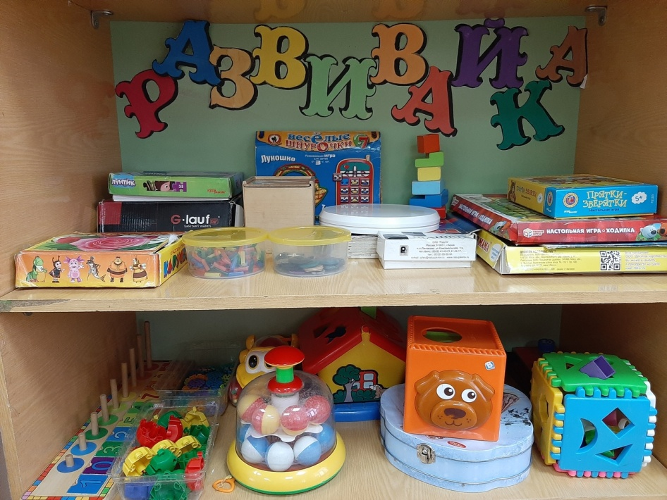
Развивающая предметно-пространственная
среда группы:

Slide 6
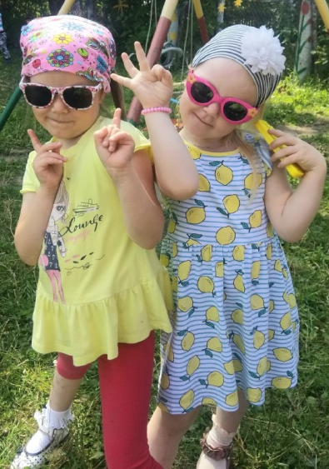
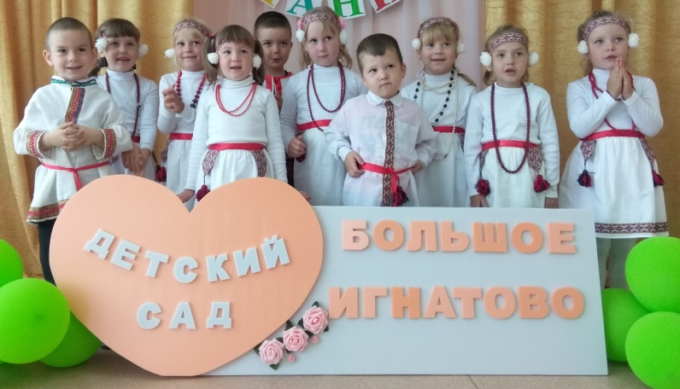
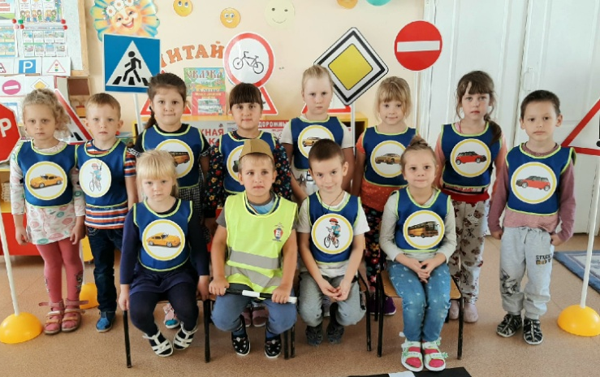
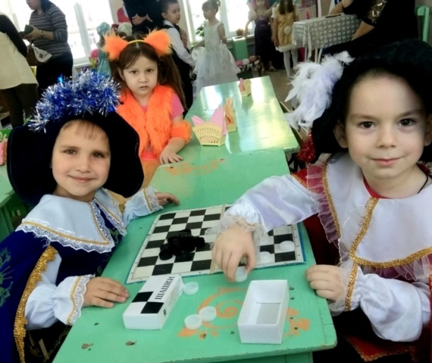
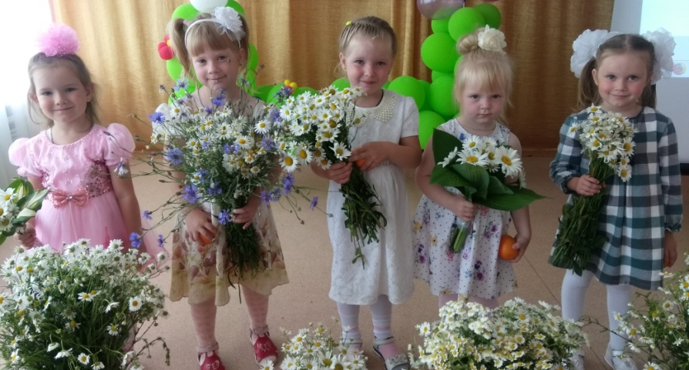
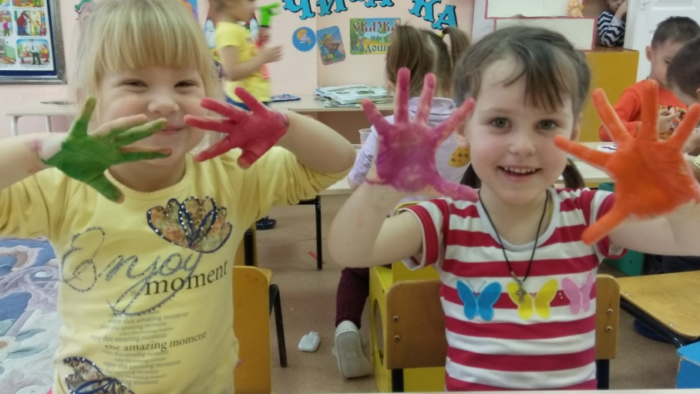
Знакомьтесь это мы!

